Slide 1

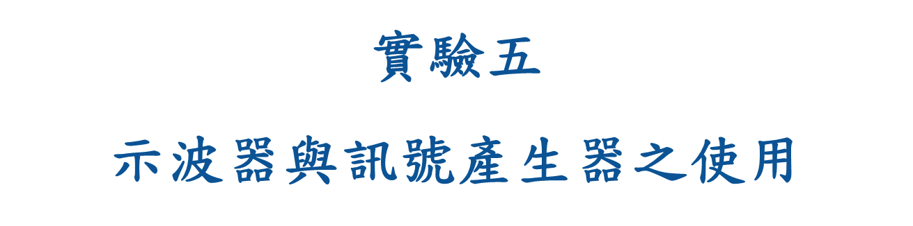

Slide 2
實驗目標
一、熟悉示波器
a.基本操作
二、熟悉訊號產生器
a.基本操作
三、範例之操作

Slide 3
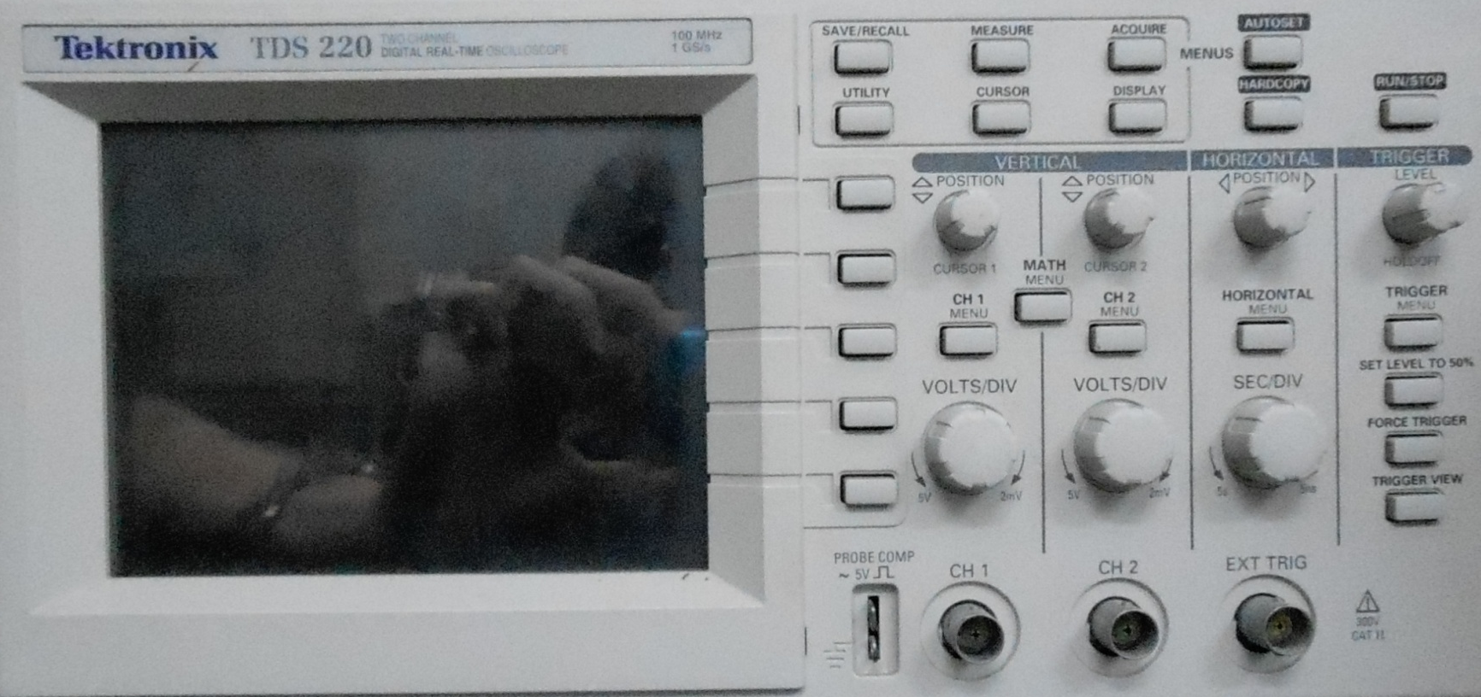
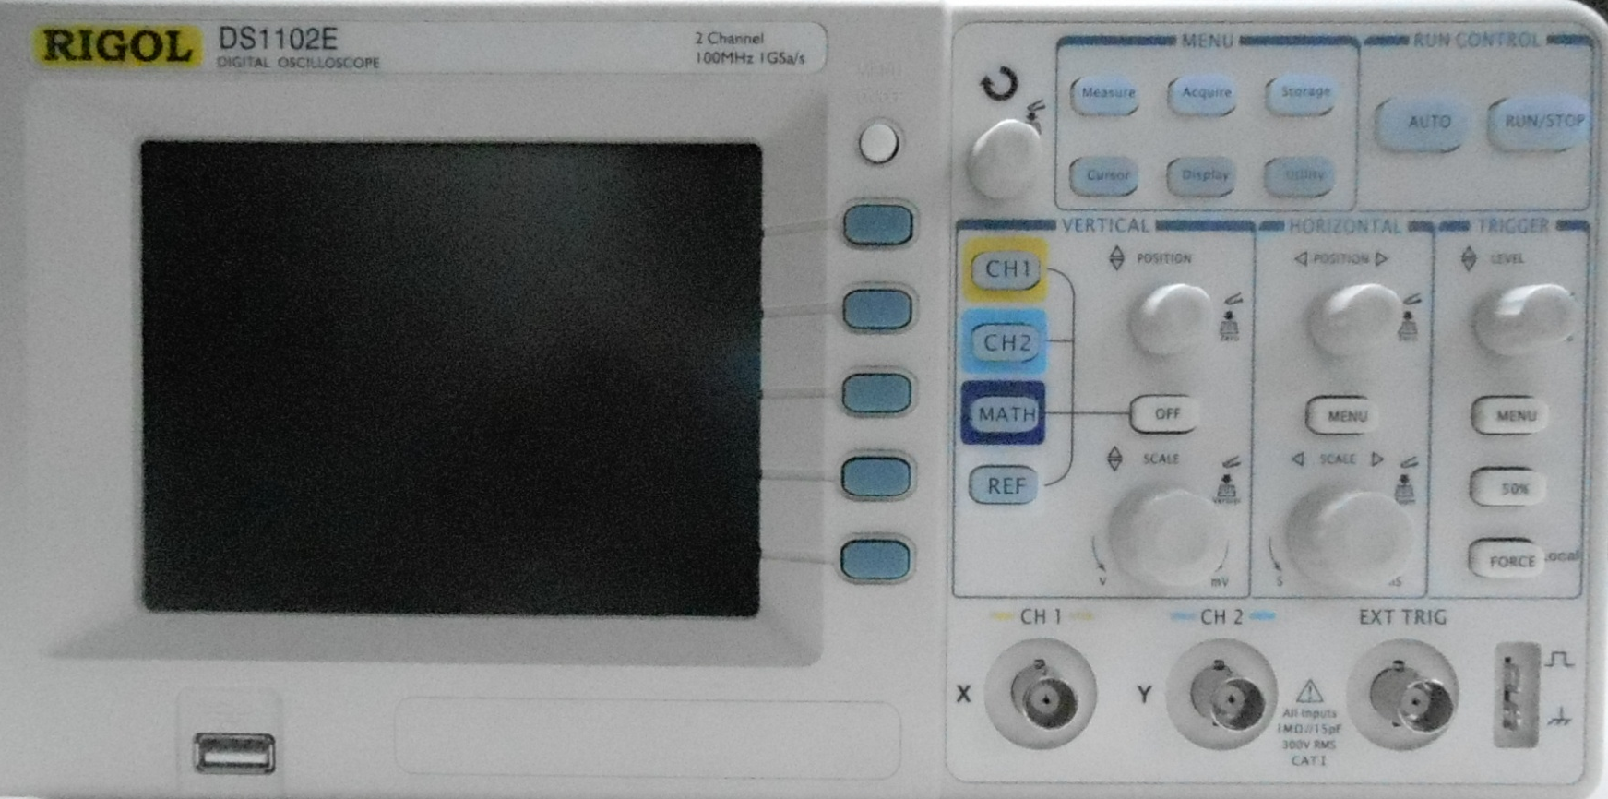
認識示波器
(1)此扭使用於垂直準備調整，可經按壓使其自重調整。
(2)此扭使用於調整垂直電壓，可按壓改變其粗調及微調。
(3)此扭使用於水平準備調整，可經按壓使其自重調整。
(4)此扭使用於調整水平時間，可按壓改變其粗調及微調。
此欄位為中心點的調整及觸發的校正。
探棒(針)的校正。

Slide 4
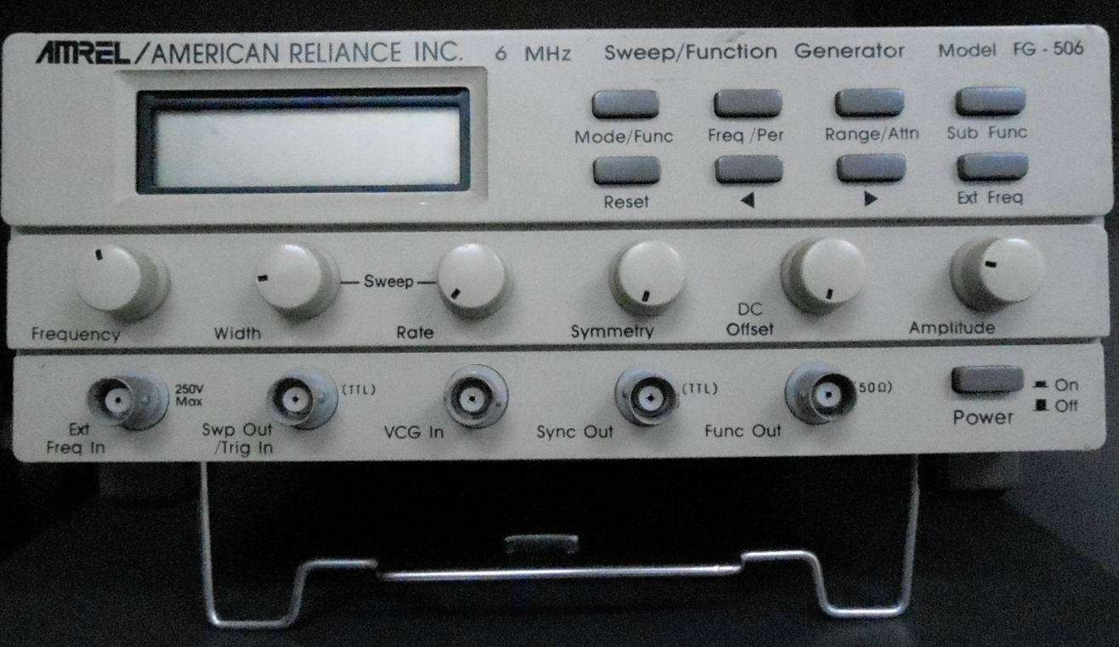
認識訊號產生器
Mode/Func：
可透過此扭，選擇model或function(方波、正弦波、三角波)。
Freq 0000Hz Cont
Freq 000Hz
Per 000s
Rang 20–200
Rang 200–2K
Rang 2K–20K
Rang 2 – 20
Square
Sins
Triangle
Freq/Per ：
可透過此扭，選擇頻率或頻寬時間。
Range/Attn ：
可透過此扭，頻率範圍。

Slide 5
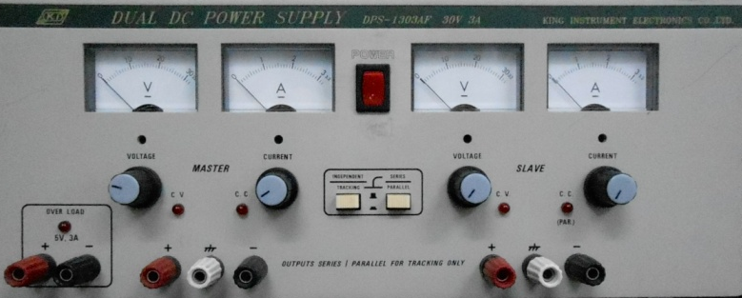

範例1.1
電晶體開關實驗：
5V
CH1:2V
510Ω
510Ω
V_{i}

Slide 6

範例1.2
電晶體開關實驗：
5V
CH1&2:2V
510Ω
510Ω
V_{i}

